Slide 1
線上培訓課程系列
在職家庭及學生資助事務處
(學生資助處)

Slide 2
「在職家庭及學生資助事務處(學生資助處)」模組簡介
讓學校可以接收/發送學生資助處的資料從/去學生資助處。

Slide 3
與其他模組的配合
WFSFAA(SFO)
學校 管理
學生 資料
聯遞系統
系統保安
擷取學生資料
擷取學校資料
檢查並顯示登入用戶名單/記錄審計追蹤
資料互換

Slide 4
在職家庭及學生資助事務處(學生資助處)
預備工作

Slide 5
預備工作 (1)
檢視權限及編配用戶組別
(User Group)
系統保安 > 存取控制 > 用戶組別
Security > Access Control > User Group

Slide 6
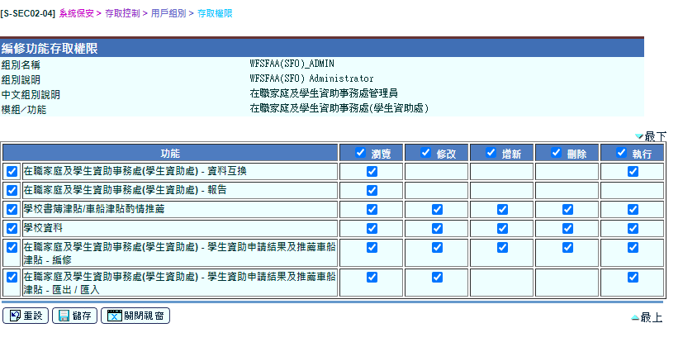
WFSFAA(SFO)_ADMIN 用戶

Slide 7
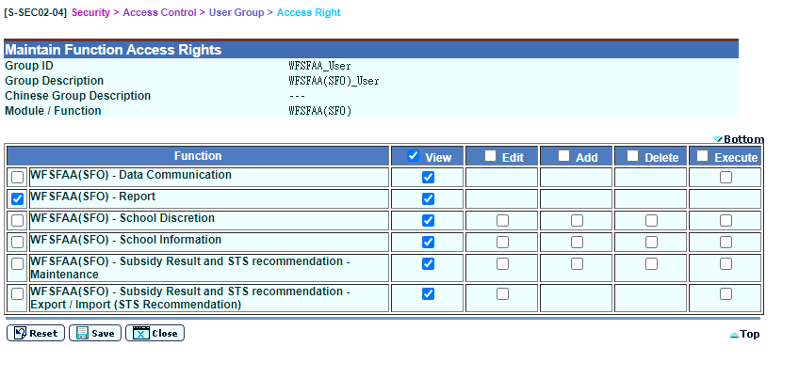
學校可自訂組別 e.g. WFSFAA_User
以加入在職家庭及學生資助事務處(學生資助處)模組的權限。

Slide 8
預備工作 (2)
確定從 聯遞系統 > 接收訊息 內解密及 匯入最新訊息

Slide 9
預備工作 (3)
確定學生資助申請結果及推薦車船津貼結果已經匯入

Slide 10
預備工作 (4)
設定學校資料

Slide 11
開始使用
「在職家庭及學生資助事務處
(學生資助處)」模組

Slide 12
檢視學生資助申請結果，推薦車船津貼及編修學生資助申請結果及推薦車船津貼

Slide 13
1.在模組選單中，選按 [在職家庭及學生資助事務處(學生資助處)] → [學生資助申請結果及推薦車船津貼] [編修] 功能
2. 輸入搜尋條件後，按 [搜尋] 按鈕。

Slide 14
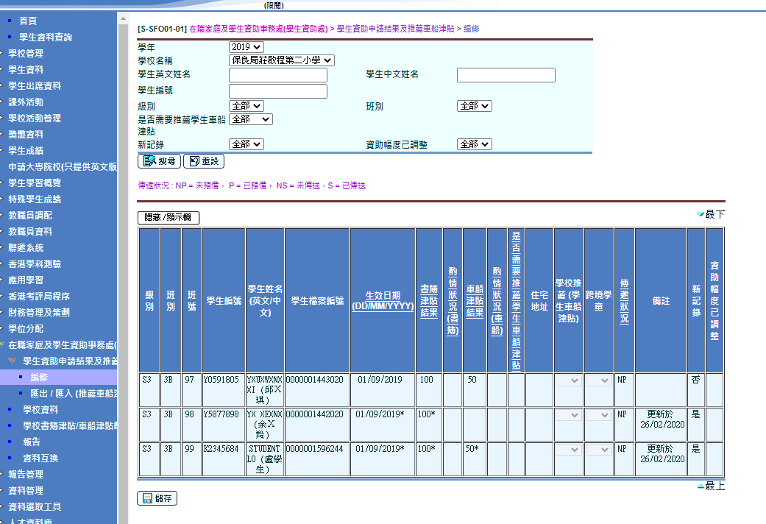

Slide 15
3.只有記錄的傳遞狀況是“NP”和學生資助申請結果及推薦車船津貼是“Y”
才能修改以下的欄位：
１） 學校推薦（學生車船津貼）
２） 寄宿生
３） 週日寄宿生
４） 跨境學童
4. 當學校用戶按[儲存]按鈕，系統將在當前頁的記錄上執行檢查。
5. 如果檢查通過，記錄將被儲存。
6. 在[S-SFO01-01]頁，當用戶按其他頁，系統會提示信息“請先按“儲存”鍵才跳至其他頁，否則系統將不儲存更新的記錄。是否跳至其他頁?”

Slide 16
2.1.2 匯出/匯入 (推薦車船津貼)

Slide 17
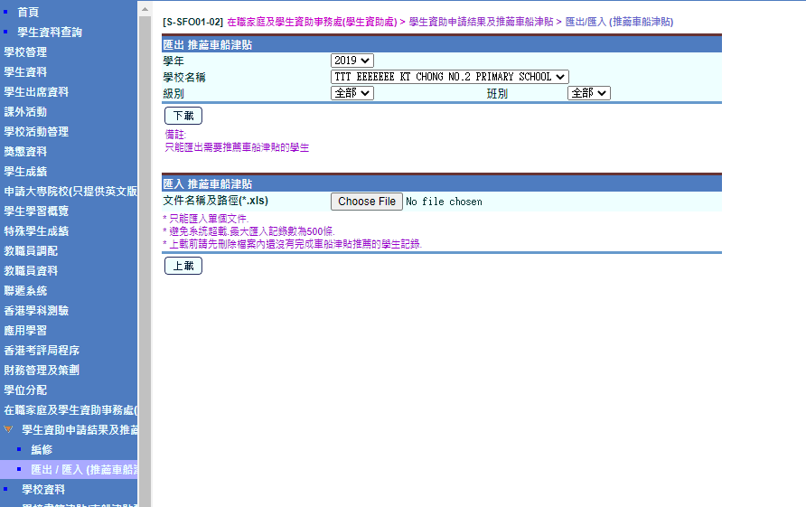

Slide 18
在模組選單中，選按 [在職家庭及學生資助事務處(學生資助處)] → [學生資 助申請結果及推薦車船津貼] → [匯出/匯入(推薦車船津貼)] 功能
在[S-SFO01-02]頁中， 學校用戶可輸入搜尋條件（學年／學校名稱／班級 ／班別）以匯出是否需要推薦學生車船津貼＝＂Ｙ＂和傳遞狀況＝＂ＮＰ＂ 的推薦車船津貼記錄。如推薦車船津貼資料(例如：學校推薦 (學生車船津 貼)，寄宿生，週日寄宿生和跨境學童)被更改，相關的記錄不應該被匯出。 如在最新的結果檔案內週日寄宿生指標／寄宿生指標是＂Ｎ＂，週日寄宿生 ／寄宿生欄位不會顯示在匯出檔案內。

Slide 19
3.學校用戶可修改在匯出檔案中推薦學生 車船津貼記錄然後匯入同一個檔案到 系統中。系統會檢查匯入檔案的內容。
4. 如果通過所有檢查，在檔案中的記錄會被匯入到系統中作為推薦學生車船津 貼記錄。

Slide 20
2.2 學校酌情
推薦

Slide 21
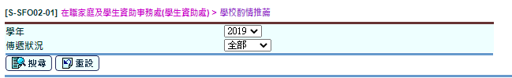
1. 在模組選單中，選按 [在職家庭及學生資助事務處(學生資助處)] → [學校書薄
津貼/車船津貼酌情推薦]功能:

Slide 22
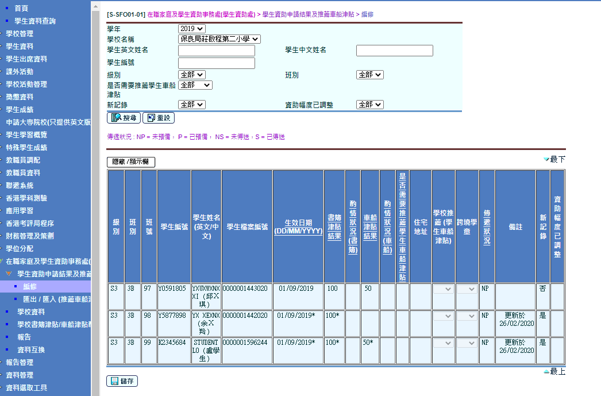
2. 輸入搜尋條件後，按 [搜尋] 按鈕。符合條件的已輸入酌情推薦記錄會被顯示出 來以供編修。

Slide 23
3. 只有傳遞狀況是“NP(未預備)”的記錄才能修改以下的欄位：
1) 學生檔案編號 (適用於不存在於最近一次匯入的學生資助申請結果及推薦 車船津貼結果檔案的學生)
2) 酌情狀況書薄以及酌情狀況理由
3) 酌情狀況車船以及酌情狀況理由
4) 當學校用戶按[儲存]按鈕，系統將對當前頁的記錄執行檢查。
5) 如果檢查通過，記錄將被儲存。
6) 學校用戶可以選取傳遞狀況是“NP(未預備)”的記錄，然後按[刪除]按鈕將其 刪除。
7) 在[S-SFO02-01]頁，當用戶按[增新]按鈕時，系統會顯示[S-SFO02-02] 頁。

Slide 24
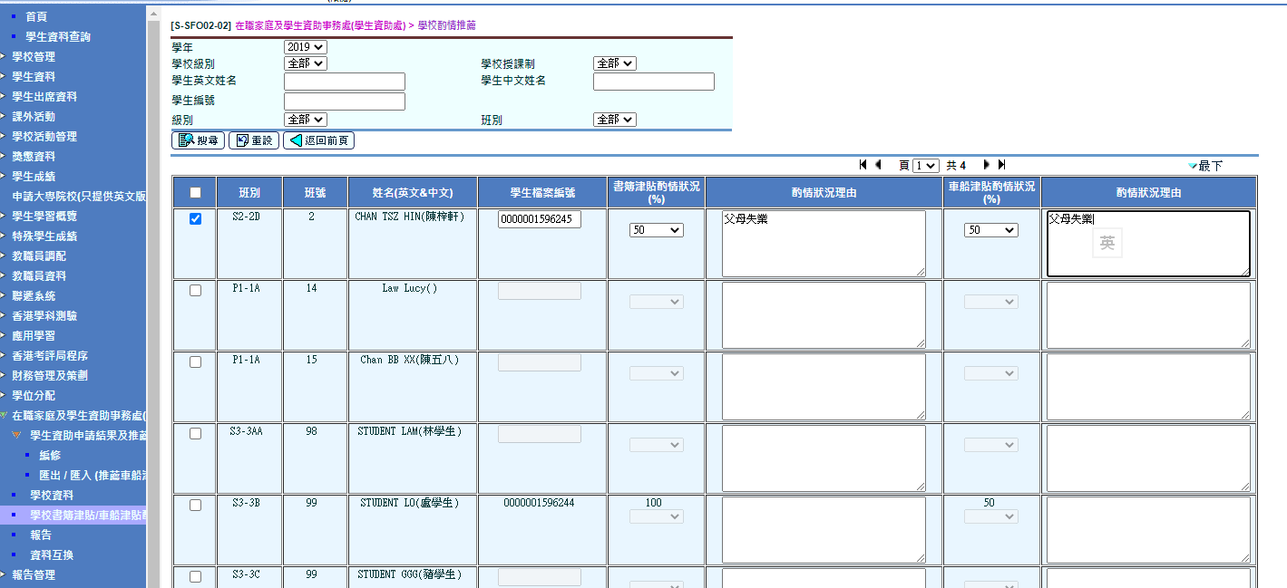
8. 輸入搜尋條件後，按 [搜尋] 按鈕。

Slide 25
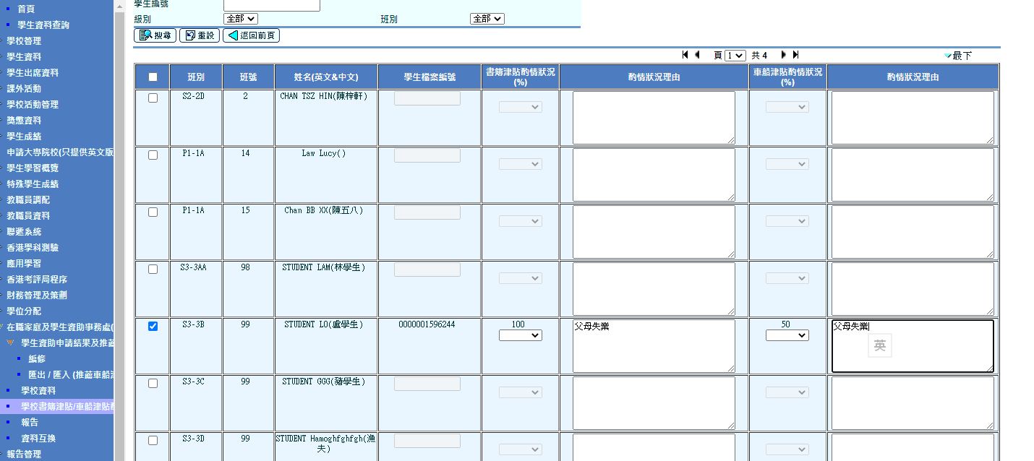
9. 當學校用戶選取記錄前的選擇框時，該記錄會被啓用。學校用戶在按[增新]按鈕前，必須為選取的記錄輸入如[S-SFO02-01]頁的酌情推薦資料。

Slide 26
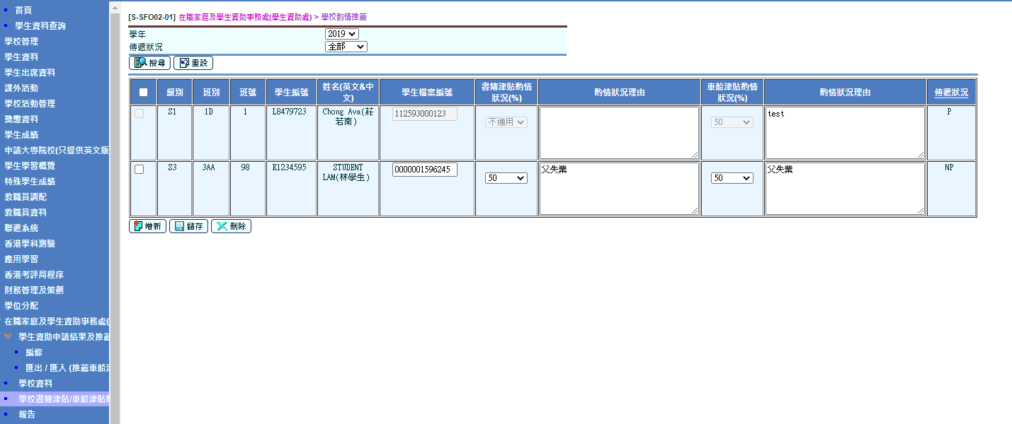
10. 當學校用戶按[增新]按鈕時，系統將對當前頁的記錄執行檢查。
11. 如果檢查通過，傳遞狀況是‘NP(未預備)’ 的新記錄會顯示於[S-SFO02-01]頁。

Slide 27
1. 如果學生有資助申請結果或推薦車船津貼結果於最近一次匯入的檔案中，該結果以及學生檔案編號會被顯示出來供參考。否則，學生檔案編號欄位會開放給用戶輸入。用戶必須人手輸入學生檔案編號。
2. 在同一時期，只會有一個學年的酌情推薦記錄於網上校管系統中。
3. 當酌情推薦記錄被呈交到在職家庭及學生資助事務處(學生資助處)後，傳遞狀況會被更改為‘S(已傳送)’。學校用戶不允許修改及再次呈交此記錄。
4. 如果學生的書簿津貼或車船津貼結果已經為 100%，學校用戶不允許於[S- SFO02-02]頁為此學生增新酌情推薦記錄，系統會提示信息“學生已經接受全額津貼”。當用戶於[S-SFO02-01]頁儲存資料時，系統同樣會執行此項檢查。如果檢查不能通過，系統會提示錯誤信息。
5. 作出酌情推薦的人數不能超出限額 (每核准班別有六個名額)。

Slide 28
2.3 學校資料
推薦

Slide 29
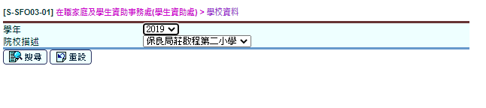
1. 在模組選單中，選按 [在職家庭及學生資助事務處(學生資助處)] → [學校資料]

Slide 30
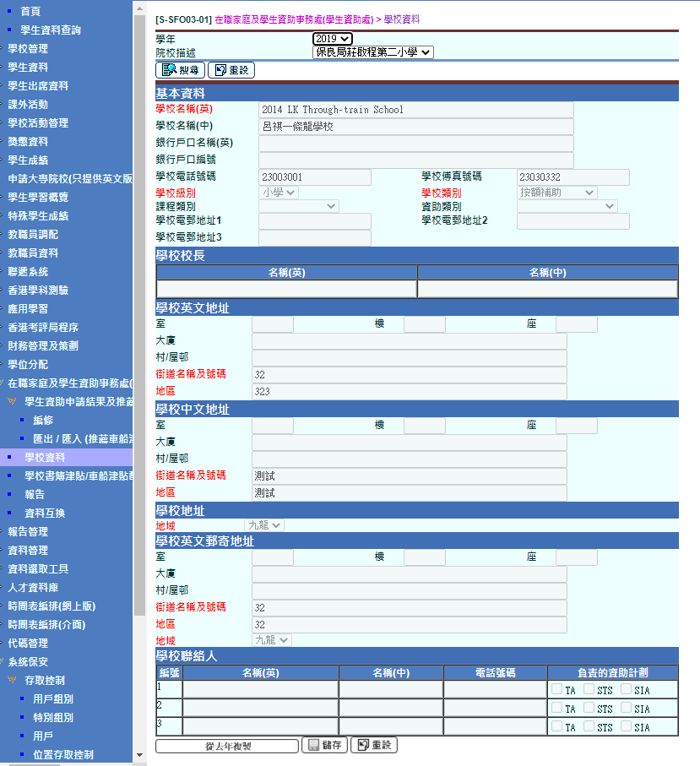
2. 輸入搜尋條件後，按 [搜尋] 按鈕。

Slide 31
3. 用戶可以編修以下學校資料：
1) 基本資料
2) 學校校長
3) 學校英文地址
4) 學校中文地址
5) 學校地域
6) 學校英文郵寄地址
7) 學校聯絡人
4. 如果在職家庭及學生資助事務處(學生資助處)模組的學校

Slide 32
4. 如果在職家庭及學生資助事務處(學生資助處)模組的學校資料還未輸入，系統會從學校管理模組提取以下欄位的資料: 學校名稱(英)，學校名稱(中)，學校電話號碼，學校傅真號碼以及學校電郵地址 。
5. 學校用戶需要輸入[S-SFO03-01]頁的相應欄位。
6. 學校用戶也可以按[從去年複制]按鈕複制去年的學校資料並顯示與相應欄位。 如果沒有去年的學校資料，系統會提示“不存在前一年的數據”。
7. 當學校用戶按[儲存]按鈕，系統將對當前頁的記錄執行檢查。
8. 如果檢查通過，記錄將被儲存: 1) 新增的記錄，傳遞狀況會被設定為‘NP(未預備)’。 2) 已呈交的記錄，傳遞狀況會由‘S(已傳送)’更改為‘NP(未預備)’。

Slide 33
2.4 報告
推薦

Slide 34
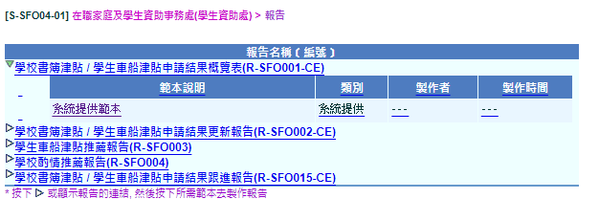
1. 在模組選單中，選按 [在職家庭及學生資助事務處(學生資助處)] → [學校資料]
2. 在校書簿津貼 / 學生車船津貼申請結果概覽表(R-SFO001)之下，選按 [系統提供範本] 按鈕。

Slide 35

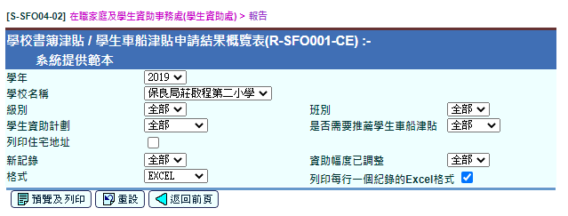
3. 當用戶選擇“EXCEL”格式時，“列印每行一個記錄的 Excel 格式”選擇框會啓用。
4. 選按 [預覽及列印] 按鈕。

Slide 36
2.5 資料互換
推薦

Slide 37
2.5.1 處理已接收資料
推薦

Slide 38
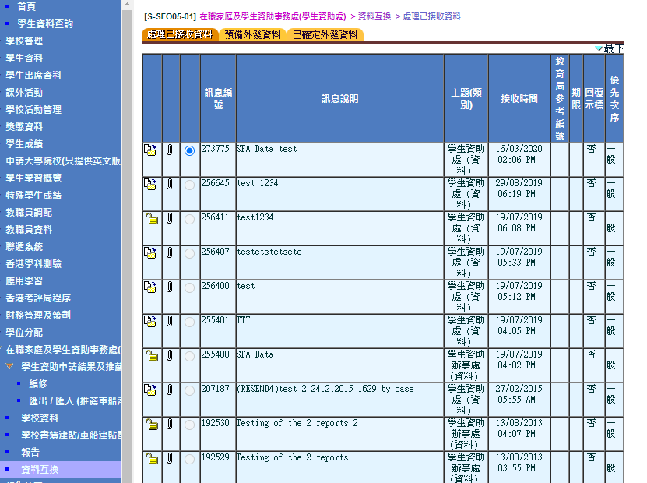
學生資助申請結果及推薦車船津貼結果經由學校用戶匯入到系統。
1.從左邊的項目單按[在職家庭及學生資助事務處(學生資助處)] [資料互換] 。
2.按處理已接收資料標示。

Slide 39
3. 選擇檔案及選按[預覽] 按鈕後，該資料將會顯示在報告上。
4. 選擇檔案及選按[匯入] 按鈕後，該資料將會匯入系統中。
注意
1. 學生資助申請結果及推薦車船津貼結果檔案將會被 匯入。
2. 上一學年的學生資助資料會被刪除，學校資料除外。

Slide 40
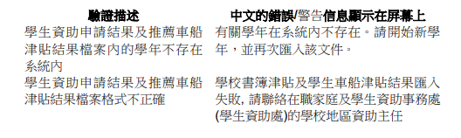
3. 如果選擇該資料檔案還沒有解密，用戶需要輸入由在職家庭及學生資助事務處(學生資助處)提供的密碼來進行解密。
4. 如果學生資助申請結果及推薦車船津貼結果檔案有錯誤/警告，在屏幕上方將會顯示如下的錯誤/警告信息

Slide 41
2.5.2 預備外發資料
推薦

Slide 42
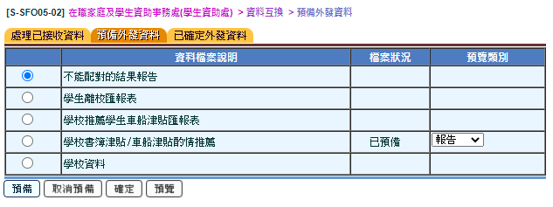
預備及確定數據介面，並經聯遞系統提交至教育局。在在職家庭及學生資助事務處(學生資助處)模組中有 5 種資料介面 –
不能配對的結果報告
學生離校匯報表
學校推薦學生車船津貼匯報表
學校書薄津貼/車船津貼酌情推薦
學校資料。

Slide 43
2.5.3 已確定外發資料
推薦

Slide 44
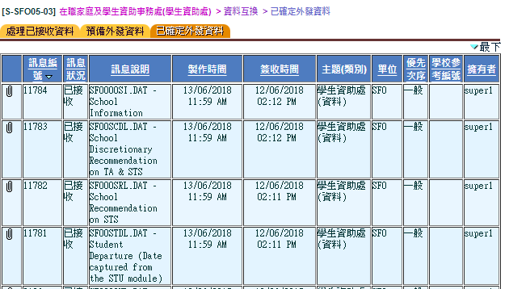
用戶可檢視已確定的外發檔案清單。
1. 從左邊的項目單按[在職家庭及學生資助事務處(學生資助處)] → [資料互換] 。
2. 按己確定外發資料標示。

Slide 45
常見問題 -有關匯入
匯入「學生資助結果資料檔」前，網上校管系統是否要過渡至相關學年？
為什麼在新的「學生資助結果資料檔」到達後便不能匯入先前的「學生資助結果資料檔」﹖
推薦

Slide 46
常見問題 -有關匯入
匯入「學生資助結果資料檔」前，網上校管系統是否要過渡至相關學年？
不需要。學校只要在網上校管系統開始相關學年並為學生建立相關學年的在學紀錄即可。換句話說，學校要在匯入「學生資助結果資料檔」前完成學生升級或留級等操作。
2. 為什麼在新的「學生資助結果資料檔」到達後便不能匯入先前的「學生資助結果資料檔」﹖
由於較後發放的「學生資助結果資料檔」已包含了上一次「學生資助結果資料檔」內的所有學生紀錄及其更新資料。因此，當最新的資料檔到達後，前一次未被匯入的資料檔將會自動失效而不能被匯入。用戶應不時留意首頁的提示訊息並適時匯入資料檔以更新學生的資助紀錄。
推薦

Slide 47
常見問題 -有關資料編修
應該於什麼時候交回以下外發資料到學生資助處？
為什麼在職家庭及學生資助事務處(學生資助處)」模組內顯示的學年與網上校管系統的現行學年不同？
編修版面中的星號(*)代表什麼？
若要酌情推薦不存在於「學生資助結果資料檔」的學生，學校如何取得學資處編配予該生的學生檔案編號？
推薦

Slide 48
常見問題 -有關資料編修
應該於什麼時候交回以下外發資料到學生資助處？
外發資料 | 交回時限
不能配對的結果報告 | 收到「學生資助結果資料檔」一星期內。
學生離校匯報表 | 收到「學生資助結果資料檔」一星期內。
學校推薦學生車船津貼匯報表 | 收到「學生資助結果資料檔」一星期內（如有學生的「是否需要推薦學生車船津貼」示標為「Y」）。
學校書簿津貼/車船津貼酌情推薦 | 任何時候，按實際需要而定。
學校資料 | 當相關的學校資料被更改後。(請注意，但凡學校資料更改涉及搬遷地址，學校除了透過網上校管系統呈報外，亦應盡早通知所屬的「在職家庭及學生資助事務處(學生資助處)地區資助主任」。)
推薦

Slide 49
常見問題 -有關資料編修
2.為什麼在職家庭及學生資助事務處(學生資助處)」模組內顯示的學年與網上校管系統的現行學年不同？
「在職家庭及學生資助事務處(學生資助處)」模組內的學年是以學生資助處的資料為準，因此未必與網上校管系統的現學年相同。
3.編修版面中的星號(*)代表什麼？
當用戶匯入相同年度但不同接收時間的「學生資助結果資料檔」後，系統會將最新匯入的資助結果與對上一次匯入的資助結果作比較，當中的更新便會以星號(*)標示。
4.若要酌情推薦不存在於「學生資助結果資料檔」的學生，學校如何取得學資處編配予該生的學生檔案編號？
請向 貴校所屬的「在職家庭及學生資助事務處(學生資助處)地區資助主任」查詢。
推薦

Slide 50
常見問題 -有關報告
「學校書簿津貼 / 學生車船津貼申請結果跟進報告」是什麼﹖它與「學校書簿津貼 / 學生車船津貼申請結果更新報告」有何分別？為什麼在新的「學生資助結果資料檔」到達後便不能匯入先前的「學生資助結果資料檔」﹖
推薦

Slide 51
常見問題 -有關報告
「學校書簿津貼 / 學生車船津貼申請結果跟進報告」是什麼﹖它與「學校書簿津貼 / 學生車船津貼申請結果更新報告」有何分別？為什麼在新的「學生資助結果資料檔」到達後便不能匯入先前的「學生資助結果資料檔」﹖
學校書簿津貼／學生車船津貼申請結果跟進報告」是回應學校要求而設計。該報告會比較最近兩次匯入的「學生資助結果資料檔」而列出需要跟進的學生紀錄及原因（包括資助幅度更改及新紀錄），只有需要跟進的學生紀錄才會在該報表列出。而「學校書簿津貼／學生車船津貼申請結果更新報告」則會臚列出該學年內學生的所有更新。
推薦

Slide 52
常見問題 - 一般問題
如於匯入前錯誤刪除了學生資助處的「資助結果檔案」該如何處理？
如遺失了學生資助處的解密金鑰該如何處理？
推薦

Slide 53
常見問題 - 一般問題
如於匯入前錯誤刪除了學生資助處的「資助結果檔案」該如何處理？
請聯絡 貴校所屬的「在職家庭及學生資助事務處(學生資助處)地區資助主任」要求重發結果檔案。
2. 如遺失了學生資助處的解密金鑰該如何處理？
請聯絡 貴校所屬的「在職家庭及學生資助事務處(學生資助處)地區資助主任」要求重發學資處的解密金鑰。
推薦

Slide 54
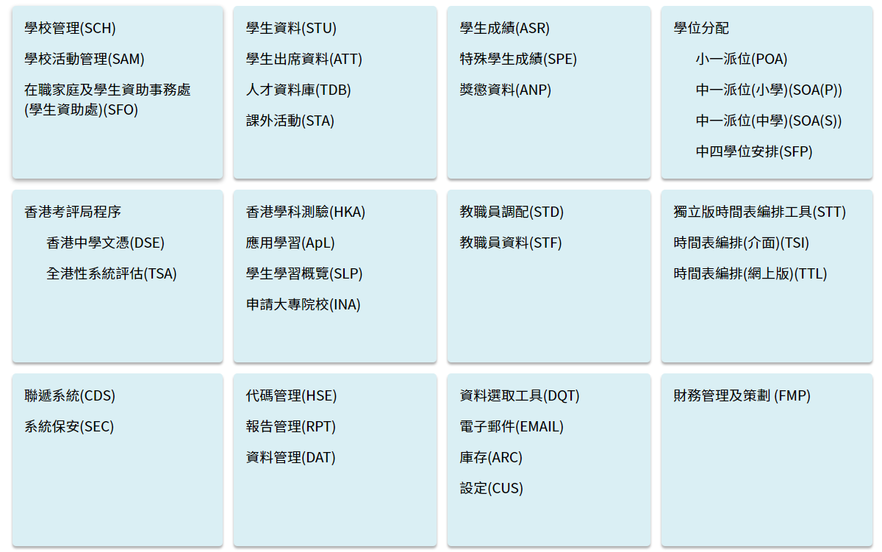
網上系統資料庫 - 模組參考資料
主頁>模組資料>在職家庭及學生資助事務處

Slide 55
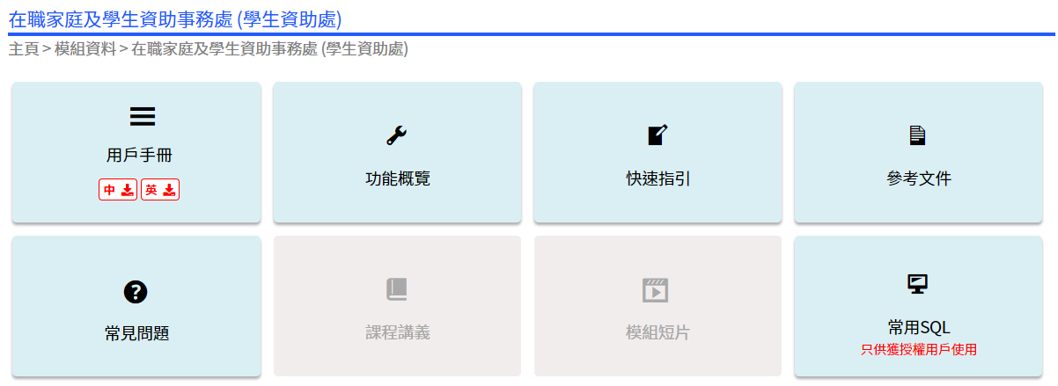
網上系統資料庫 - 模組參考資料

